Slide 1
ка
МБДОУ № 2 с. Некрасовка
Хабаровского муниципального района. Хабаровского края
Паспорт кабинета педагога – психолога
Выполнила: Педагог – психолог
Ветюгова В.В

Slide 2
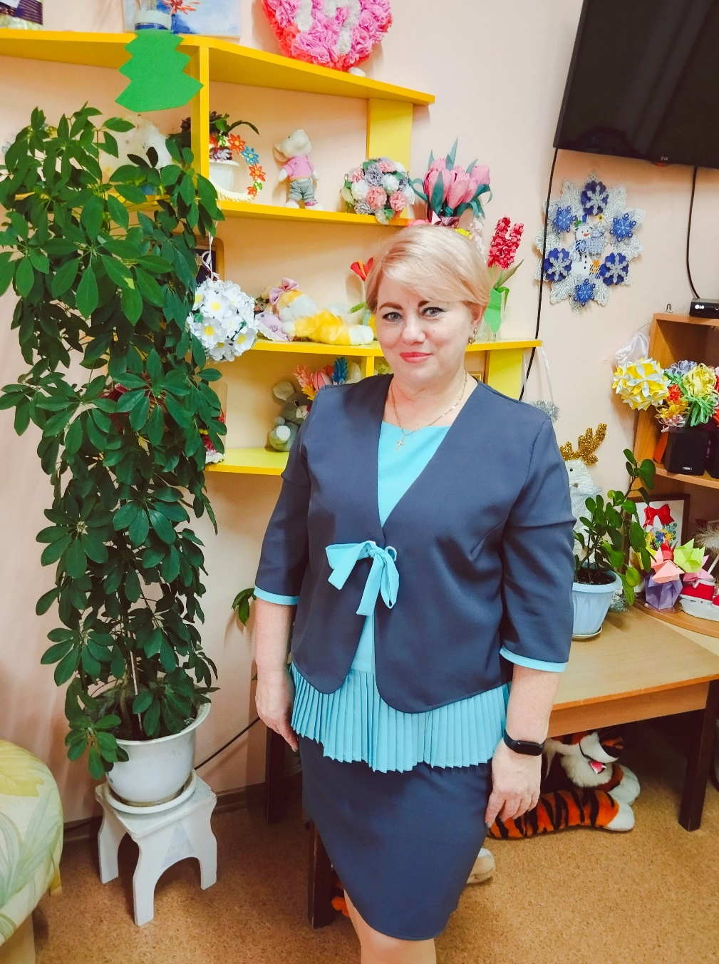
Ветюгова Валентина Владимировна
01.09.1973 года рождения
Педагог – психолог. МБДОУ № 2 с. Некрасовка.
Хабаровского муниципального района. Хабаровского края
Образование: Высшее
Окончила: в 2007 году Хабаровский институт искусств и культуры.
Специальность: Социальный педагог – психолог –преподаватель
Кафедра: психологии и педагогики.
Педагогический стаж работы в ДОУ - 16 лет 4 месяца.

Slide 3
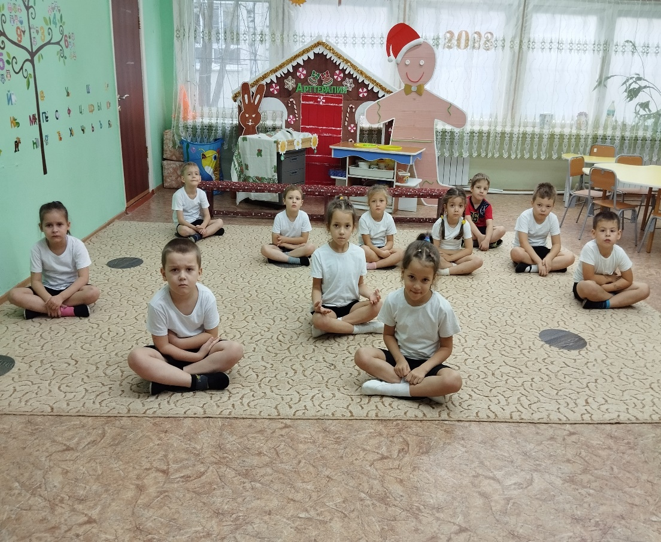
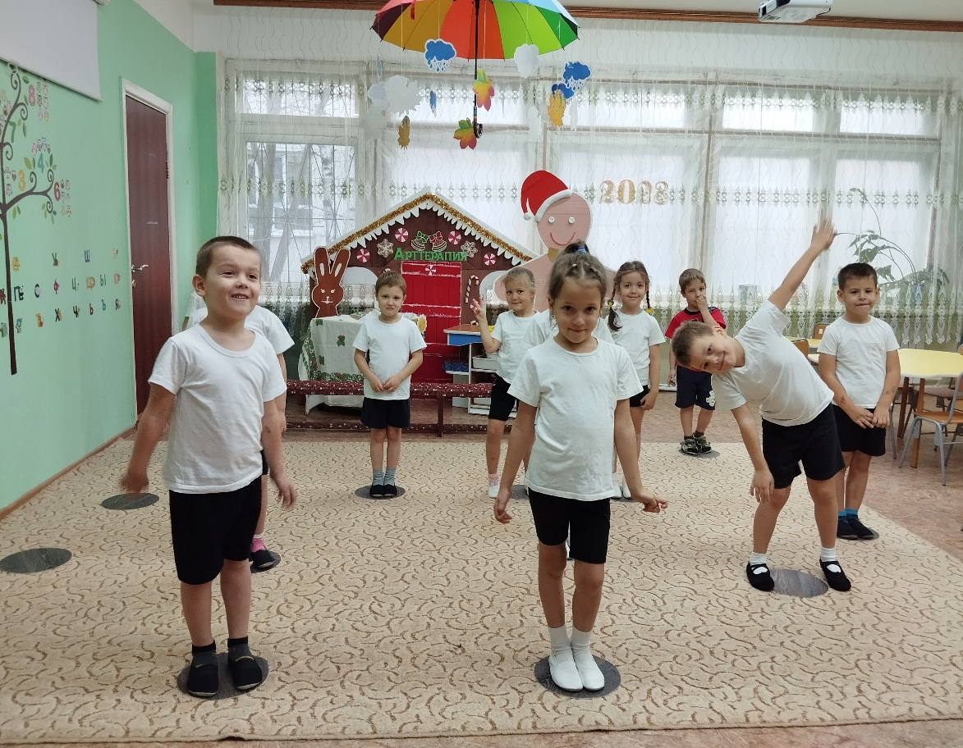
Кабинет педагога – психолога
Центр двигательной, мотивационной активности

Slide 4
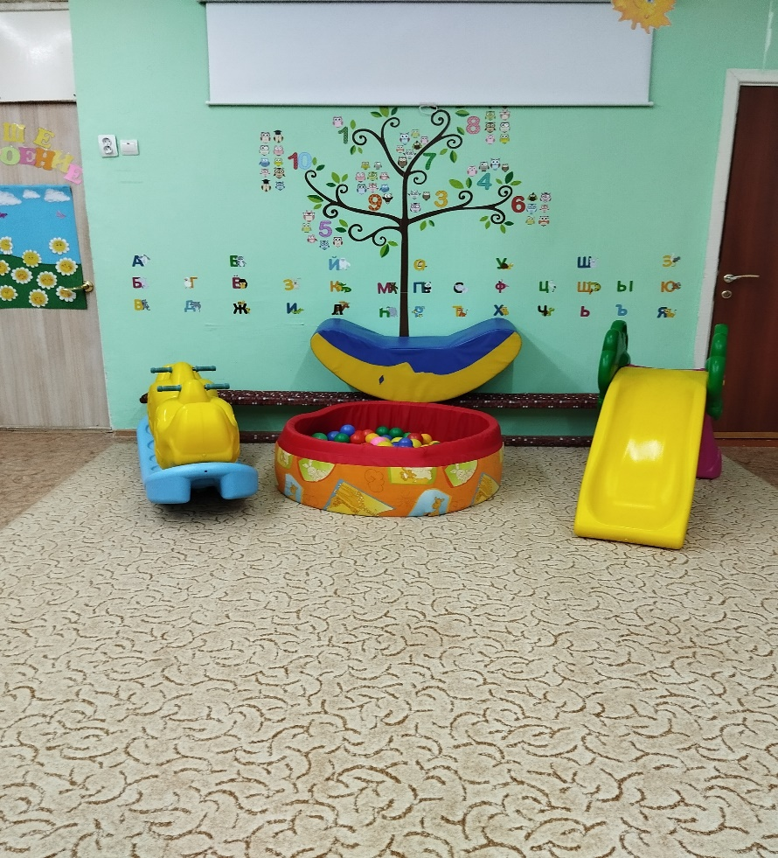
КАБИНЕТ ПЕДАГОГА - ПСИХОЛОГА
Центр адаптационных игр
Адаптация - это приспособление или привыкание организма к новой обстановке.

Slide 5
Кабинет педагога – психолога
Центр песочной терапии
Песочная терапия для школьников и детей дошкольного возраста является эффективным методом воздействия на поведение и эмоциональное состояние. Она основана на визуализации внутреннего мира ребенка и представляет собой несложные манипуляции. Проводится терапия с применением мелкого, очищенного песка и небольших предметов (фигурок, ракушек и др.). Методика позволяет ребенку выражать подсознательные обиды, страхи, раздражение и др.

Slide 6
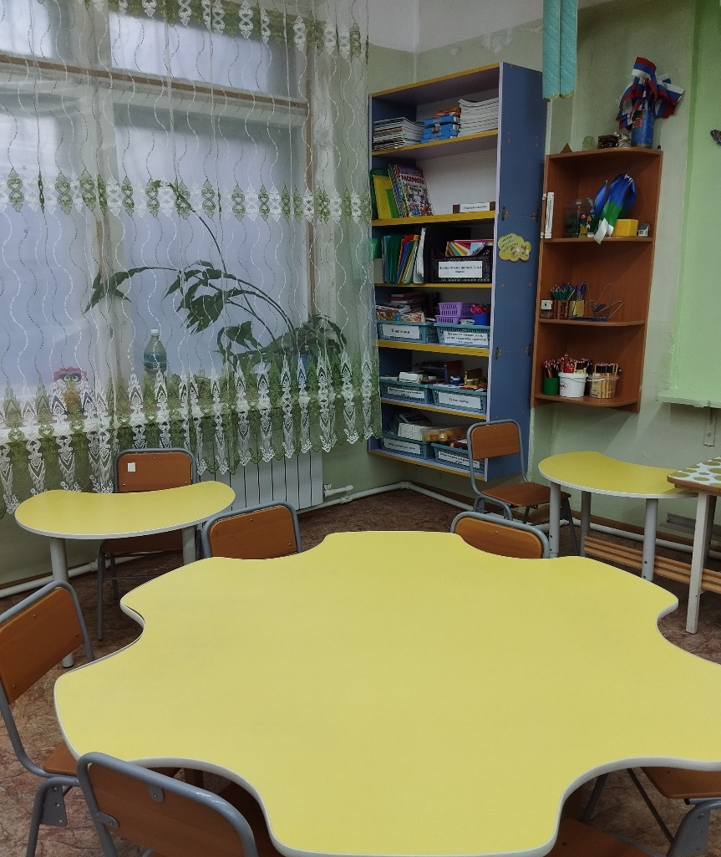
Кабинет педагога - психолога
Центр творческого развития
Изобразительная арт-терапия способствует самопознанию, взаимопониманию и активизации группового процесса. Творчество тесно связано с жизнью ребенка, наполнена богатой игрой фантазии и символической деятельностью. Дети еще не умеют ясно выражать свои мысли, зато умеют рисовать, лепить, фантазировать.

Slide 7
Кабинет педагога - психолога
Центр познавательного развития
Познавательное развитие – это совокупность количественных и качественных изменений, происходящих в познавательных психических процессах, в связи с возрастом, под влиянием среды и собственного опыта ребёнка.
Основой познавательного развития является развитие умственных способностей. А способности, в свою очередь, рассматриваются, как условия успешного овладения и выполнения деятельности.

Slide 8
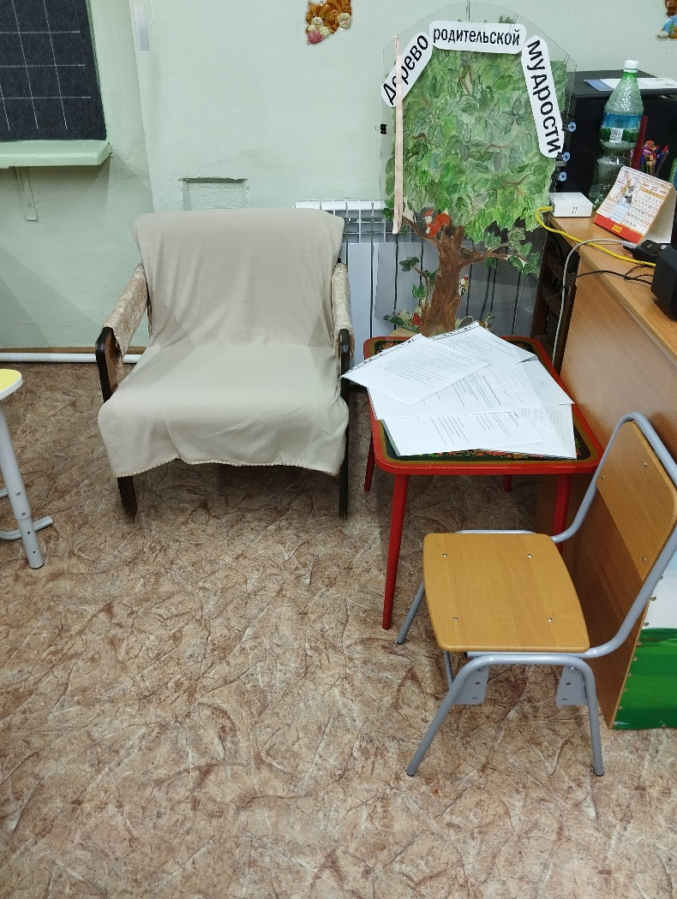
Кабинет педагога - психолога
Центр работы с родителями
Семья — это группа людей, которые живут вместе и любят друг друга. В семье есть мама и папа (или только один из них), бабушки и дедушки. Вместе они делают разные вещи, проводят время вместе и заботятся друг о друге. Семья — это самое близкое и важное место для ребенка. Семья — это место, где ребенку дают любовь и заботу.

Slide 9
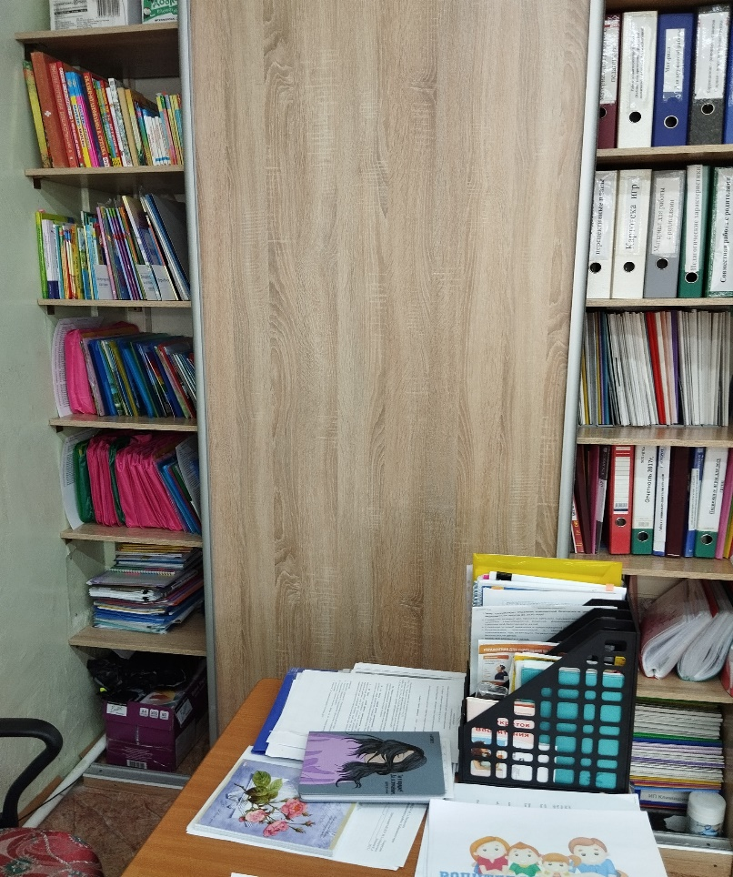
Кабинет педагога - психолога
Центр методической работы
Цель работы педагога - психолога - сделать жизнь ребенка в условиях ДОУ удобной, комфортной, прежде всего с точки зрения детской психики, общих и индивидуальных особенностей ее развития. Психолог выявляет скрытые причины некоторых детских неудач, поступков, нарушение развития психических процессов, эмоциональной сферы и особенностей поведения. Они бывают двух видов: те, которые планирует сам психолог, и по «запросу родителей»

Slide 10
Кабинет педагога - психолога
Центр диагностики и индивидуальной работы с детьми
Цель деятельности педагога-психолога ДОУ - содействие психологическому и личностному развитию участников образовательного процесса в условиях введения ФГОС. Новое в разделе «Должностные обязанности»: • Проводит психологическую диагностику, используя современные образовательные технологии, включая информационные, а также цифровые образовательные ресурсы

Slide 11
Кабинет педагога - психолога
Центр эмоционального развития
Эмоции для ребенка – это язык его чувств, фундамент для развития различных сфер жизни, которые играют важную роль в жизни ребенка и формировании его личности. Эмоции ребенка – это послание окружающим информации о его состоянии.

Slide 12
Кабинет педагога - психолога
Центр релаксации и рефлексии
Релаксация для малышей — это полное расслабление организма, путем снятия психологического и мышечного напряжения. Существует огромное множество техник релаксации для успокоения детей. Так или иначе, все они направлены на восстановление психологического и физического благополучия ребенка.

Slide 13
Дополнительные возможности педагога - психолога
Центр сказкотерапии
Сказкотерапия — это метод психологии, использующий сказку для решения задач в области воспитания, образования, коррекции поведения, профилактики психологических отклонений, психологической и психотерапевтической помощи и др.
Сказкотерапия призвана помочь ребенку сконцентрироваться на некой проблеме, показать пути ее решения, не давая при этом жестких рекомендаций.

Slide 14
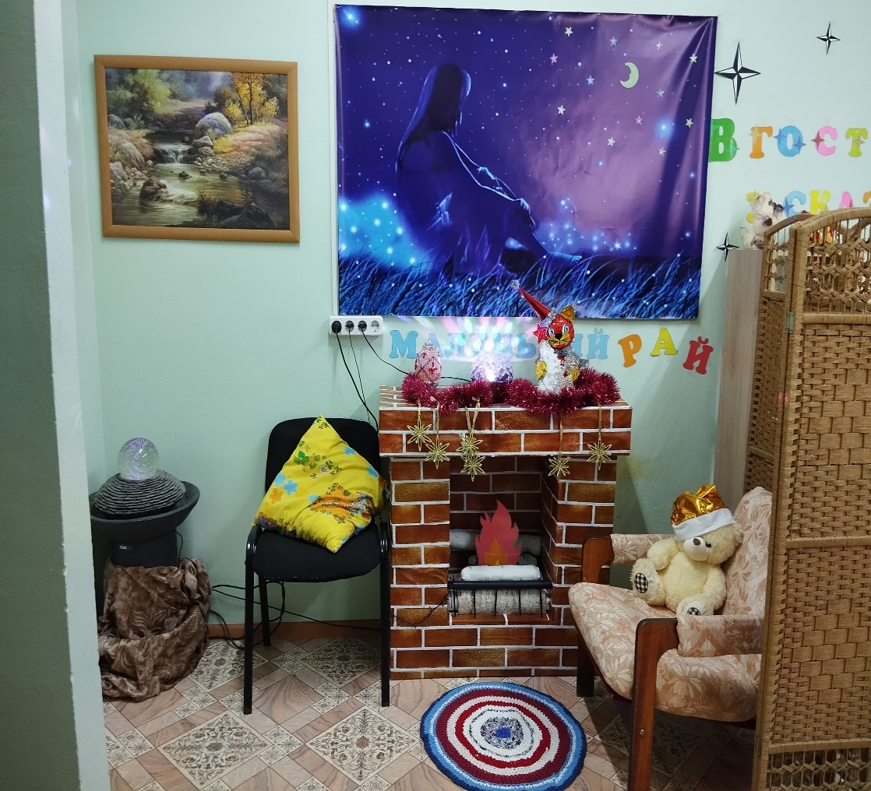
Дополнительные возможности педагога - психолога
Центр ожидания и отдыха родителей
Родитель — пример для детей! Хорошие качества, которые воспитываются у детей, будут наиболее прочными, если дети видят их у родителей.

Slide 15
Кабинет педагога – психолога
Спасибо за внимание !
Атмосфера кабинета дружелюбная и располагающая.

